Slide 1
Можливості БПЛА при дослідженні стану ґрунтового покриву Доповідач: Василь Ковальчук (СНАУ, м.Суми, Україна)

Slide 2
Фізичний вплив на ґрунти, який фіксується за допомогою БПЛА/GNSS фіксації:
Будівництво фортифікаційних споруд
Воронки від обстрілів і бомбардирувань
Металеві, пластикові та інші залишки засобів ураження, побутове та будівельне сміття тощо
Ущільнення ґрунту важкою військовою технікою
Вигорання родючого шару ґрунту внаслідок пожеж

Slide 3
Методи фіксації геопросторової інформації:
1 . Дистанційні: супутникові знімки, фотограмметрія за допомогою БПЛА, дистанційне зондування
2. Геодезичне GNSS-знімання
3. Класичні геодезичні методи (на територіях, де неможливі інші методи)

Slide 4
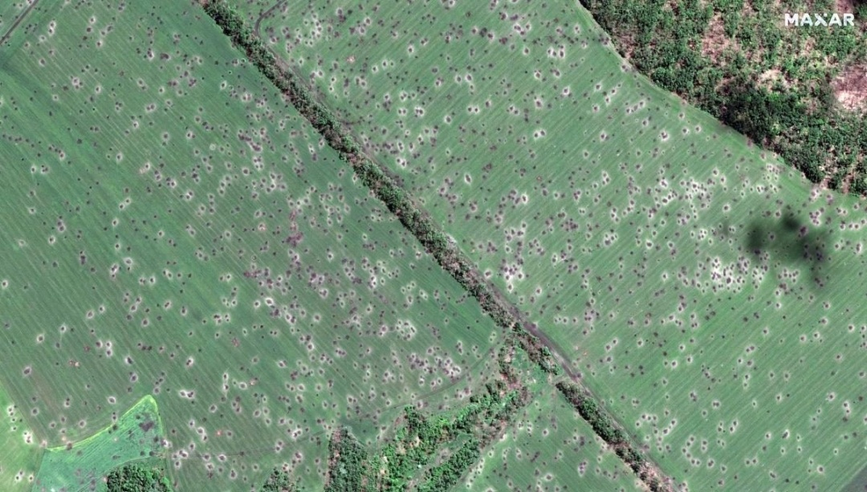
Приклад супутникового знімка у видимому спектрі
На супутниковому знімку Maxar видимі кількість та площа воронок від розривів, але не їх глибина

Slide 5
Переваги аерофотознімання БПЛА
Актуальність і оперативність
Висока роздільна здатність, точність і зручність для візуального аналізу
Можливість 3D-моделювання для визначення об’ємів порушених ґрунтів
Можливість точної геодезичної прив’язки для моніторингу і накладення на дані державного земельного кадастру (ДЗК)
Додаткові дані для розмінування та проектування рекультивації, визначення маси забруднюючих речовин в залежності від калібру снаряду
Нижча собівартість на невеликих ділянках

Slide 6
Переваги аерофотознімання БПЛА : 1. Актуальність і оперативність
Аерофотознімання виконується не за архівними матеріалами, а безпосередньо після прийняття рішення про таку необхідність. Тому вони є найсвіжішим актуальним матеріалом для аналізу.
Оперативність зйомки забезпечується наявністю необхідного обладнання, а також теоретичною та практичною підготовкою виконавців.
Основні завади: погодні умови, отримання дозволів на польоти, заборонені для польотів зони, густий рослинний покрив на поверхні

Slide 7
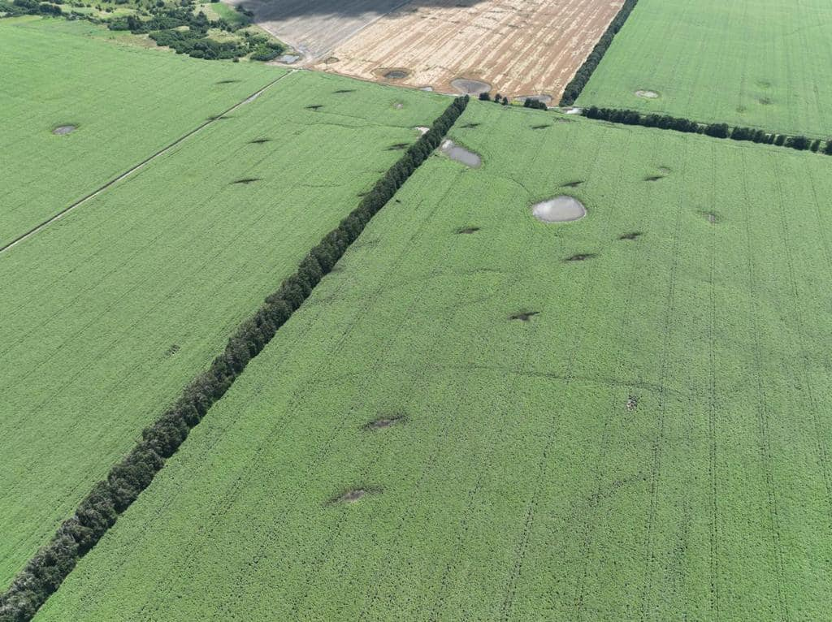
Поодинокі порушення різної величини
Наявність с/г культур значно ускладнює пошук порушень грунту з землі.
Для аналізу походження «калюж» необхідні архівні фотоматеріали або обстеження на місцевості

Slide 8
Переваги аерофотознімання БПЛА : 2. Висока роздільна здатність, точність і зручність для візуального аналізу
Завдяки малим висотам фотографування і якісним камерам забезпечуються висока деталізація зображення.
Точність забезпечується не тільки роздільною здатністю, але й можливістю геодезичної прив’язки аерофотознімків шляхом обладнання БПЛА високоточними приймачами GNSS або ж використанням наземних маркерів для ув’язки фотознімків між собою.
Видимий спектр є звичним для людського ока – тому фотозображення легко дешифрується.

Slide 9
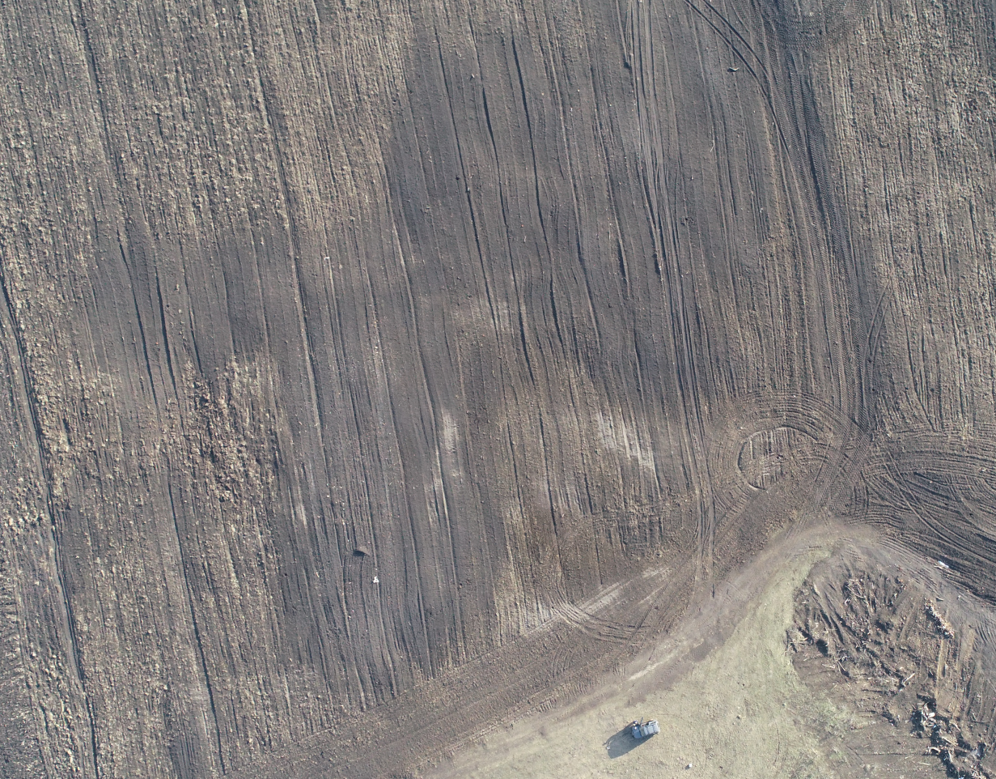
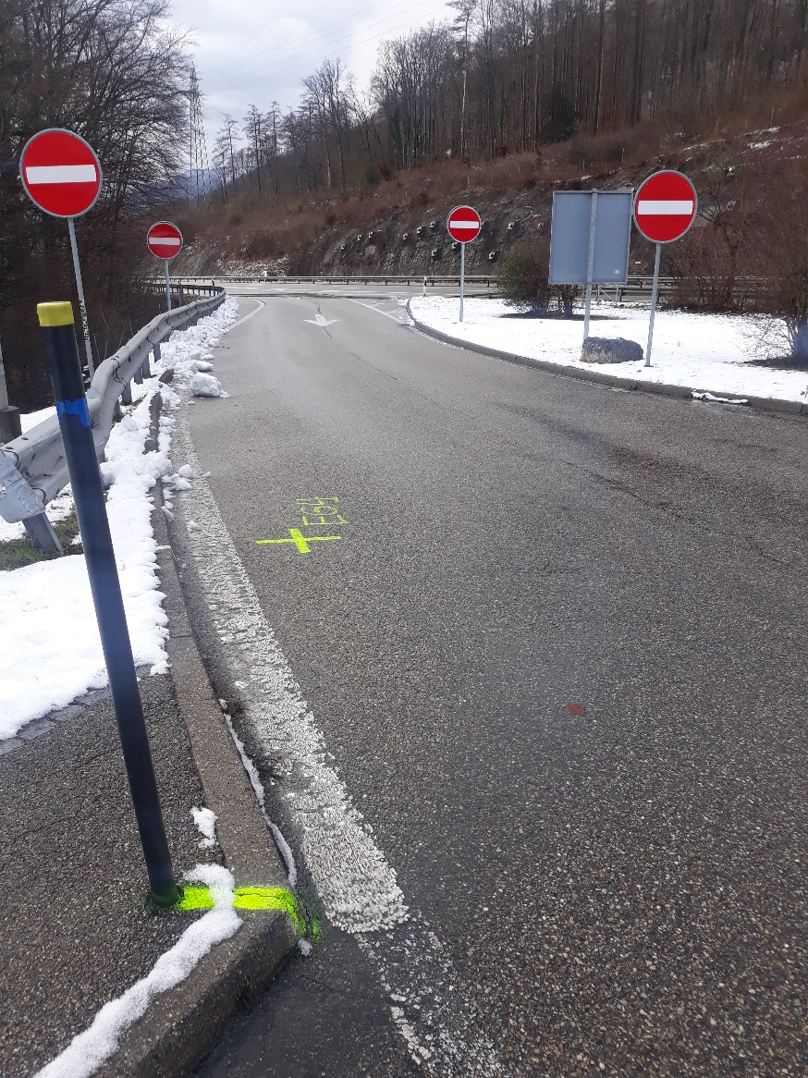
Маркери для аерофотознімання, нанесені на асфальт. Трасса E25, Базель, Швейцарія
Фрагмент фотоплану з візуально видимими ознаками ущільнення ґрунтів на місці колишнього села. Роменський р-н, Сумська обл.

Slide 10
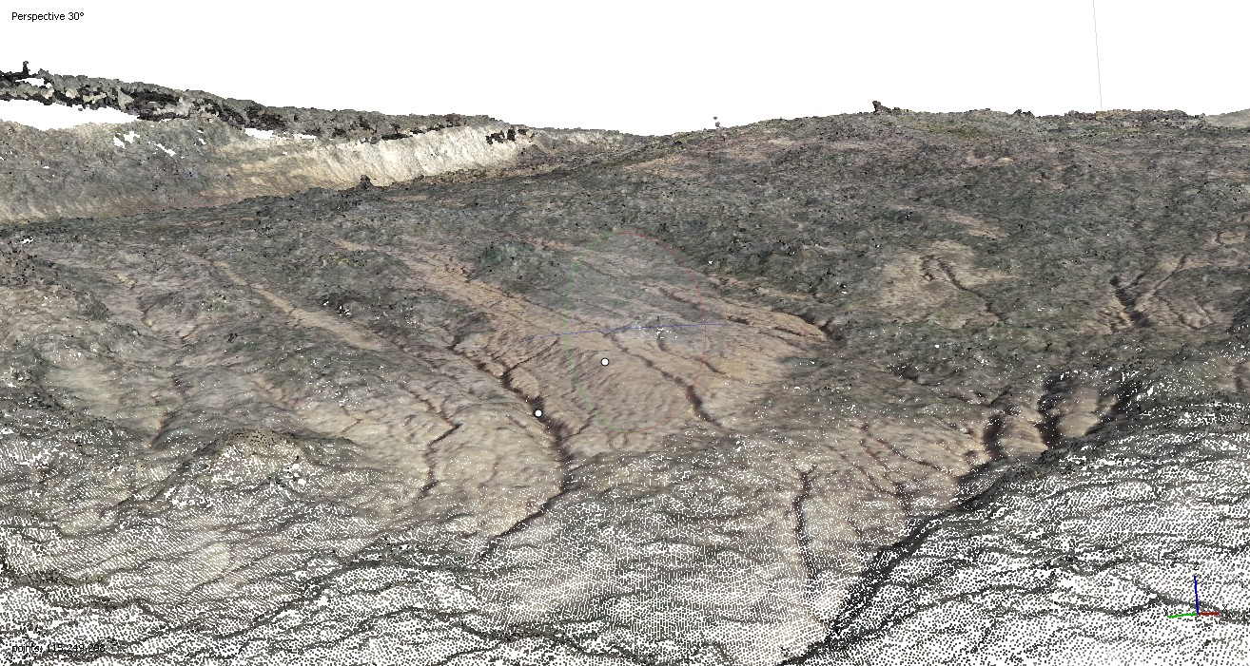
Переваги аерофотознімання БПЛА : 3. Можливість 3D-моделювання для визначення об’ємів порушених ґрунтів
По створеній з масиву аерофотознімків 3D-хмарі точок можна виконувати будь-які просторові вимірювання: розміри, площі, об’єми

Slide 11
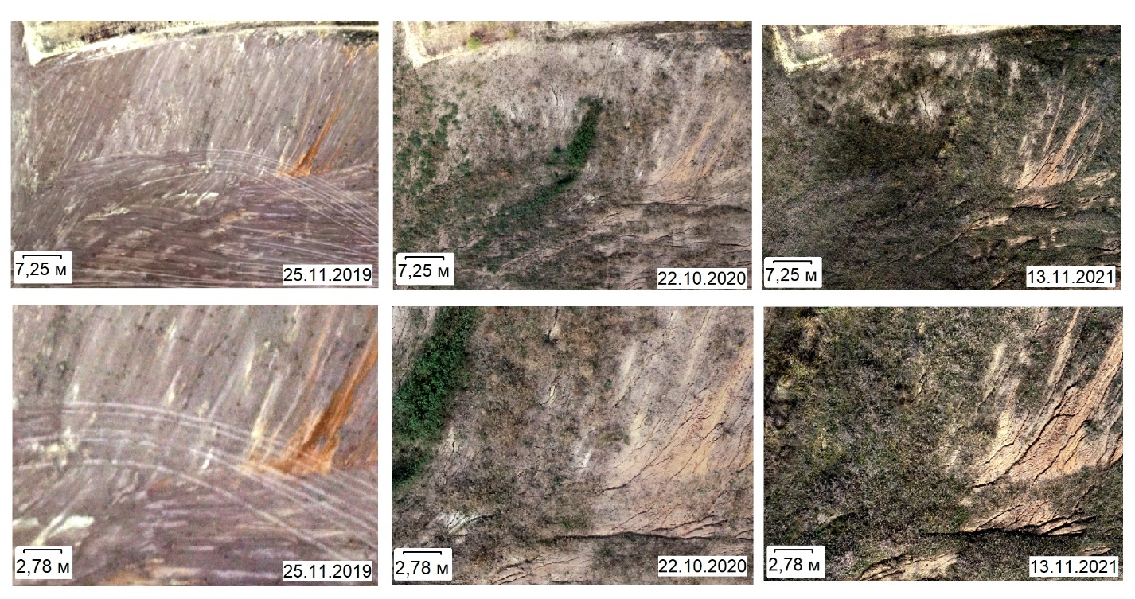
Приклад моніторингу поверхні ділянки порушених земель
По повторних аерофото-знімках можна проаналізувати зміни в ґрунтовому покриві.
Роменський р-н, Сумська обл.

Slide 12
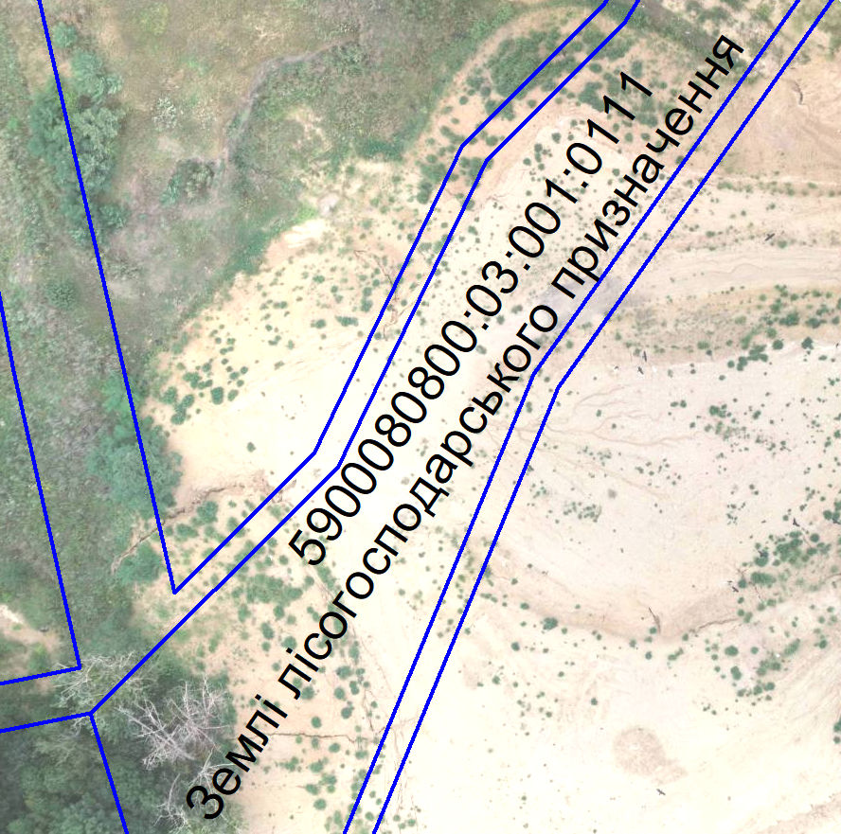
Переваги аерофотознімання БПЛА :
4. Можливість точної геодезичної прив’язки для моніторингу і накладення на дані державного земельного кадастру (ДЗК).
Створення ортофотопланів «в координатах» (в державній системі координат) дозволяє отримувати дані про точні площі частин ділянок, виявляти їх власників, призначення, угіддя по обліку тощо

Slide 13
Переваги аерофотознімання БПЛА: 5. Додаткові дані для розмінування та проектування рекультивації, визначення маси забруднюючих речовин в залежності від калібру снаряду
Аерофотознімання з високою деталізацією, а також поєднання аерофото з тепловізійними даними може виявити сторонні і металеві предмети на поверхні ґрунту.
Точні дані про розміри і конфігурацію воронки дозволяють визначити калібр і тип снаряду/ракети і, відповідно, характер і масу забруднюючих величин

Slide 14
Переваги аерофотознімання БПЛА: 6. Порівняно невисока собівартість
Порівняно із супутниковими даними, які зазвичай надаються на значні за площею території, БПЛА ефективно використовуються на невеликих ділянках.
До прикладу, площа зйомки високої якості за один підйом квадрокоптера зазвичай становить 100-200 га.
Собівартість зйомки складається з транспортних витрат, заробітної плати виконавця і амортизації обладнання.
Але швидкість , ефективність і точність повністю перекриває ці витрати порівняно з класичними геодезичними методами, де витрати праці багатократно більші

Slide 15
Використані джерела:
Текст – авторський Василя Ковальчука (СНАУ)
Супутниковий знімок на с.4 – компанія Maxar
Фото, ортофото та ілюстрації на сторінках 9-12 – авторські Василя Ковальчука (СНАУ)

Slide 16
ДЯКУЮ ЗА УВАГУ!

